Slide 1

SSAFY 1학기 최종 관통 프로젝트
피트니스 통합 웹 서비스
최종 완료 보고서
10기 서울 6반
ChoiGPT 팀
최영진 최지원

Slide 2
CONTENTS
01
02
03
04
기획의도
서비스 설계
개발 결과
및 시연
마무리

Slide 3
01
기획의도
피트니스 서비스 수익 증가,
시장 규모 증가 예측
2023년 피트니스 앱 수익 및 사용 통계
2023년 건강 및
피트니스 앱 시장 보고서
2023년 모바일 현황 보고서
2021년 피트니스 앱
53.5억 달러의 수익을 기록
(전년 대비 54% 증가)
피트니스 앱 다운로드 수
4억 회 이상
2023년 피트니스 앱
시장 규모
193억 달러
연간 14.3%의 성장률​
2027년 시장 규모
330억 달러 예측
2022년 게임 외
모바일 서비스와
구독 관련 지출
사상 최고액 기록
(건강 및 피트니스 앱에
대한 관심 증가 반영)
(Business of Apps, 2023)
(Wellness Creative, 2023)
(data.ai, 2023)
Notes:
data.ai의 2023년 모바일 현황 보고서:
이 보고서는 2023년 모바일 트렌드와 시장의 흐름을 조명합니다​​.
2022년 기준, 모바일 앱의 일일 사용 시간이 1인당 평균 5.1시간에 달했으며, 모바일 서비스 다운로드 수가 2,550억 회에 이르렀습니다​​.
특히, 게임 외의 모바일 서비스와 구독 관련 지출이 사상 최고액을 기록했는데, 이는 건강 및 피트니스 앱에 대한 관심 증가를 반영할 수 있습니다​​.
Business of Apps의 2023년 피트니스 앱 수익 및 사용 통계:
2021년 피트니스 앱은 전년 대비 54% 증가한 53.5억 달러의 수익을 기록했습니다​​.
같은 해에 피트니스 앱은 4억 회 이상 다운로드되었습니다​​.
Wellness Creative의 2023년 건강 및 피트니스 앱 시장 보고서:
2023년 피트니스 앱 시장 규모는 193억 달러로, 연간 14.3%의 성장률을 보이고 있습니다​​.
이 시장은 2027년까지 330억 달러에 이를 것으로 예측되며, 2023년 기준 거의 10%에 달하는 인구가 피트니스 앱을 사용하고 있습니다​​.
이러한 성장은 건강 및 웰니스에 대한 인식 증가, 모바일 솔루션의 편리함, AI 및 피트니스 웨어러블과 같은 첨단 기술의 통합 등 여러 요인에 의해 이루어지고 있습니다​​.

Slide 4

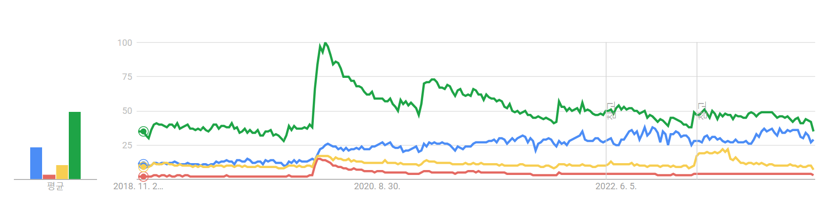
01
기획의도
지난 5년간 YouTube에서 나타난 각 검색어에 대한 시간 흐름에 따른 관심도 변화
workout
Exercise
Fitness
Home workout
2020.3
* 수치는 특정 지역 및 기간을 기준으로 차트에서 가장 높은 지점 대비 검색 관심도를 나타냅니다.
( 검색 빈도가 가장 높은 검색어의 경우 100, 검색 빈도가 그 절반 정도인 검색어의 경우 50, 해당 검색어에 대한 데이터가 충분하지 않은 경우 0 )
Notes:
전 세계적으로 인기 있는 검색어의 검색량을 분석하여 해당 검색어의 인기도를 측정해주는 구글 트랜드에서,
지난 5년간 유튜브에서 운동에 대한 검색어 관심도를 확인해본 결과.
코로나

Slide 5


01
기획의도
+
피트니스 서비스
시장 규모 증가
유튜브 운동 영상
관심도 증가
<
누구나 원하는 유튜브 영상을 통해 운동을 쉽게 즐기고
이에 대해 사람들과 소통할 수 있는 통합 웹 서비스

Slide 6

01
기획의도
TemPo는 건강한 라이프스타일을 위한 핵심 정보를 제공하는 웹 서비스입니다.
"운동의 템포"에 딱 맞는 정보로 여러분의 건강한 삶을 돕고자 합니다.

Slide 7
CONTENTS
02
01
03
04
기획의도
서비스 설계
개발 결과
및 시연
마무리

Slide 8






02
서비스 설계
기술 스택
Front-End
Back-End
DataBase
Design
CI
Notes:
(Continuous Integration, CI)
개발자를 위한 자동화 프로세스라고 볼 수 있으며, Code - Build - Test 단계에서 꾀할 수 있다.
Code : 개발자가 코드를 원격 코드 저장소 (Ex. github repository)에 push하는 단계.
Build : 원격 코드 저장소로부터 코드를 가져와 유닛 테스트 후 빌드하는 단계
Test : 코드 빌드의 결과물이 다른 컴포넌트와 잘 통합되는 지 확인하는 과정
이 과정에서 개발자는 코드를 잦게 원격 코드 저장소에 push하고, 테스트 및 빌드를 하며 빌드 결과를 통해 빌드가 성공했는지 실패했는지 확인을 하고 통합 테스트 결과를 통해 개선 방안을 찾는다. 이 지속적인 통합 과정을 통해 개발자는 버그를 일찍 발견할 수 있고, 테스트가 완료된 코드에 대해 빠른 전달이 가능해지며 지속적인 배포가 가능해진다.
지속적 통합은 모든 코드 변화를 하나의 리포지토리에서 관리하는 것 부터 시작한다. 모든 개발팀이 코드의 변화를 확인할 수 있기 때문에, 투명하게 문제점을 파악할 수 있다. 그리고 잦은 풀 리퀘스트(pull request)와 머지(merge)로 코드를 자주 통합한다. 이 때, 기본적인 테스트도 작동시킬 수 있습니다. 이렇게 지속적 통합을 통해 개발팀은 각자 개발한 코드를 이른 시점에 자주 합치고 자주 테스트 해볼 수 있다.
지속적 통합으로 보안 이슈, 에러 등을 쉽게 파악할 수 있어 해당 이슈를 빠르게 개선할 수 있습니다. 이전에는 각자 개발자가 작성한 코드를 합치고 난 후, 모두 모여서 빌드를 시작하고 나서야 문제점을 파악할 수 있었습니다. 지속적 통합이 적용된 개발팀은 코드를 머지하기 전, 이미 빌드 오류나 테스트 오류를 확인하여 훨씬 더 효율적인 개발을 할 수 있게 됩니다.

Slide 9




02
서비스 설계
핵심 컨셉
운동 영상에 대한
난이도 투표 및 찜 기능
몸무게 그래프 &
칼로리 계산기 기능
운동 관련 제품
최저가 검색 기능
소통을 위한 리뷰 및
자유게시판 기능
- 난이도별로 운동 영상을
분류한 목록 제공
- 마이페이지를 통해 찜한 영상 목록 확인 가능
- 마이페이지에서
몸무게 그래프 작성 가능
- 칼로리 계산기 기능을
통한 식단 관리
카테고리 선택 및
검색을 통해
네이버 쇼핑
최저가 쇼핑몰 연결
- 운동 영상 리뷰와
이에 대한 댓글 작성
- 자유게시판을 통한
다른 유저와의 소통
(잡담, Q&A, 정보, 홍보 구분)
Notes:
1 운동영상에 대한 난이도 투표 기능
난이도별로 운동영상을 구분하여 확인할 수 있음
2 운동영상에 대한 찜기능
마이페이지를 통해 찜한 영상 목록을 볼 수 있음
3 마이페이지에서 체중 관리 그래프 작성 가능
4 칼로리 계산기를 통한 식단 관리
5 운동 관련 품목에 대한 최저가 쇼핑몰 검색 가능
6 운동 영상과 이에 대한 리뷰 작성
리뷰에서 댓글 작성 가능
7 자유게시판을 통해 다른 이용자들과의 소통 가능(잡담, Q&A, 정보, 홍보 구분)

Slide 10


02
서비스 설계
팀원 소개 및 역할 분담
최영진
최지원
팀장
로그인 기능, 메인 화면, 마이페이지 구성,
유튜브 API 활용 DB 추가,
칼로리 계산기, 몸무게 그래프 기능,
CSS 마무리
팀원
영상 상세 화면, 자유게시판, 댓글 기능,
영상 찜하기 및 난이도 평가 기능,
쇼핑 API 활용 화면,
발표 준비

Slide 11
02
서비스 설계
진행 계획 일정
개발 계획 작성, 테이블 구조도 ERD 작성, 화면설계서 작성
로그인, 회원가입, 로그인 JWT로 변경, 쇼핑 API 활용 화면
11/16-17
11/18-19
유튜브 API 활용 DB 추가, 자유게시판 및 영상 상세화면 리뷰 기능
메인 화면, ID / PW 찾기, 기본 정보 & PW 변경, 몸무게 그래프 기능
영상 리뷰 및 자유게시판의 댓글 기능
11/20-21
마이페이지 메뉴 별 기능, 칼로리 계산기, 영상 찜하기 및 난이도 평가 기능
CSS 마무리 및 발표 준비
11/22-23

Slide 12
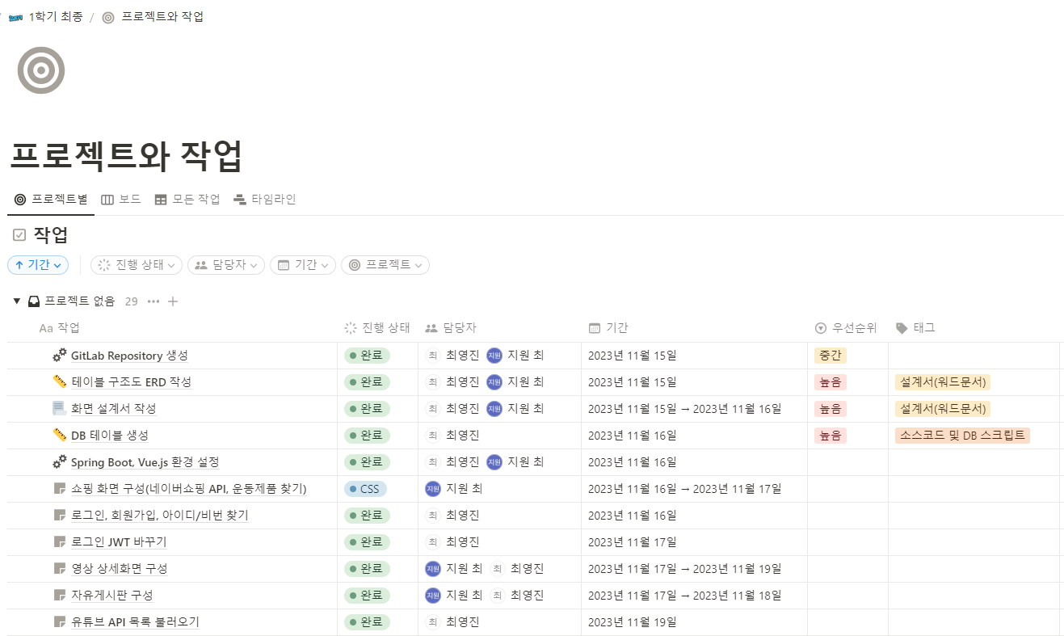
서비스 설계
개발 일정 정리
Notes:
노션

Slide 13
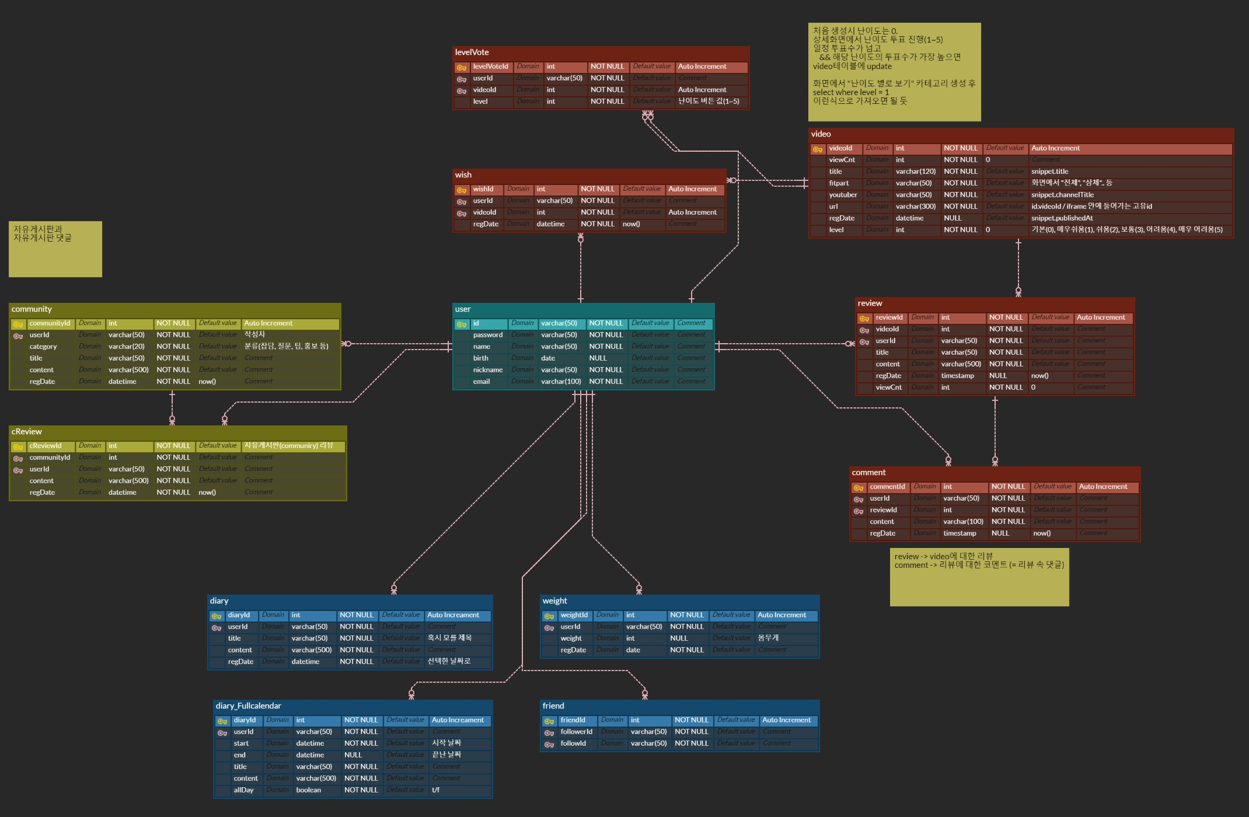
ERD 작성
Notes:
Erd 클라우드

Slide 14
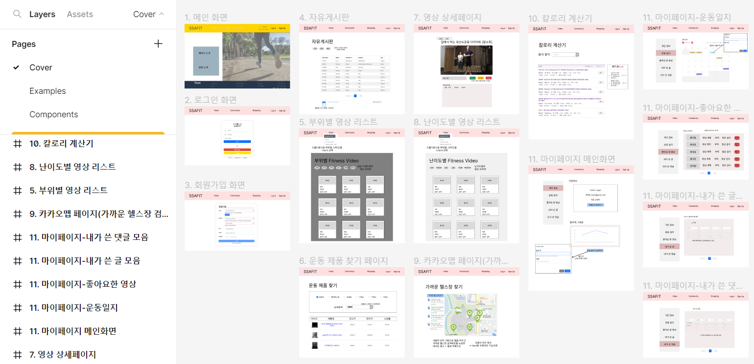
화면 설계서 작성
Notes:
피그마

Slide 15
CONTENTS
03
01
02
04
기획의도
서비스 설계
개발 결과
및 시연
마무리
Notes:
주요 화면 구성에 대한 내용은 캡쳐를 통해 보여주고, 시연을 통해 주요 기능을 보여주겠다

Slide 16
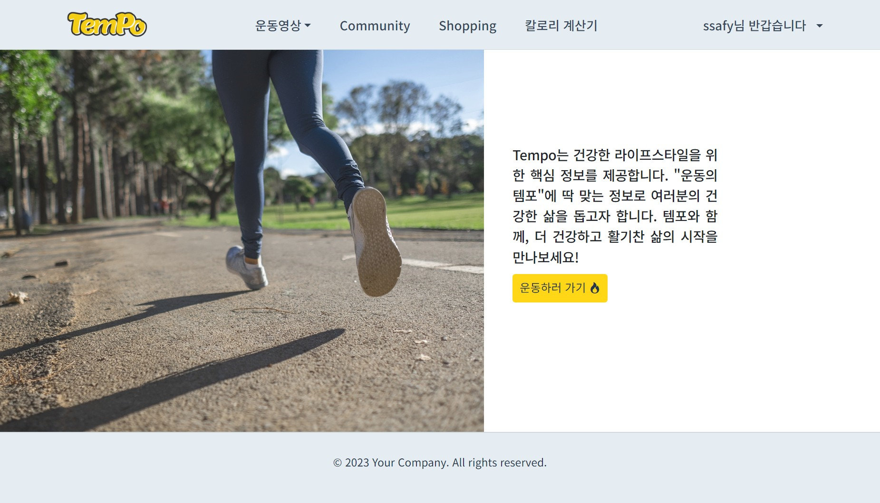

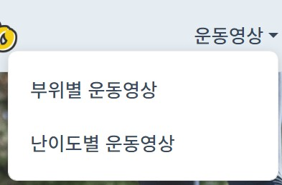
03
개발 결과 및 시연
메인 화면(path: "/")
1
2
3
로고 버튼
(메인 화면으로 라우팅)
1
4
헤더
(운동영상 목록/커뮤니티
/쇼핑/칼로리 계산기
화면으로 라우팅)
2
클릭 시 기준별 영상 목록 화면으로 라우팅
로그인/ 회원가입 버튼
(메인 화면으로 라우팅)
3
5
4
서비스 설명 영역
운동하러 가기 버튼
(운동 영상 목록 화면으로 라우팅)
5
6
6
푸터 영역

Slide 17
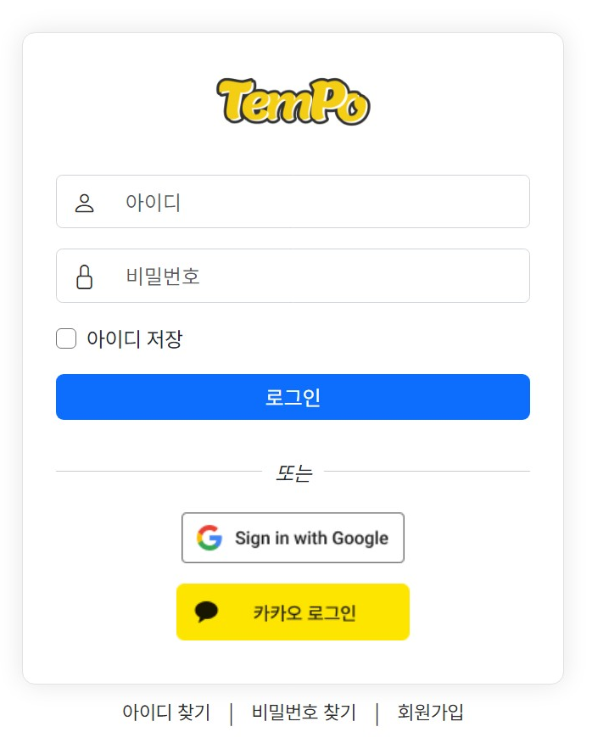
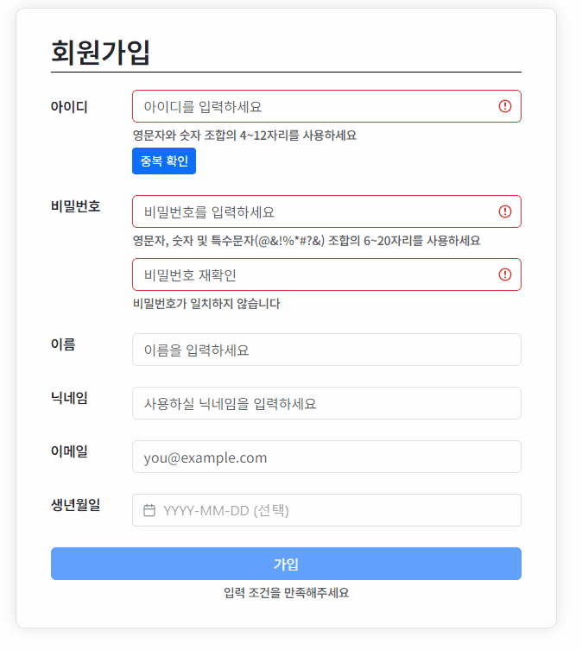
03
개발 결과 및 시연
1
아이디, 비밀번호 입력 칸
로그인 화면(path: "/login")
회원가입 화면(path:"/regist")
2
로그인 버튼
아이디 찾기,
비밀번호 찾기,
회원가입 버튼
3
1
1
2
아이디 입력 칸
중복 확인 버튼
(유효성 검사)
1
2
3
비밀번호 입력 및
재확인 칸
(유효성 검사)
2
4
3
이름, 닉네임, 이메일,
생년월일 입력 칸
3
4
가입 버튼 (유효성 검사)

Slide 18
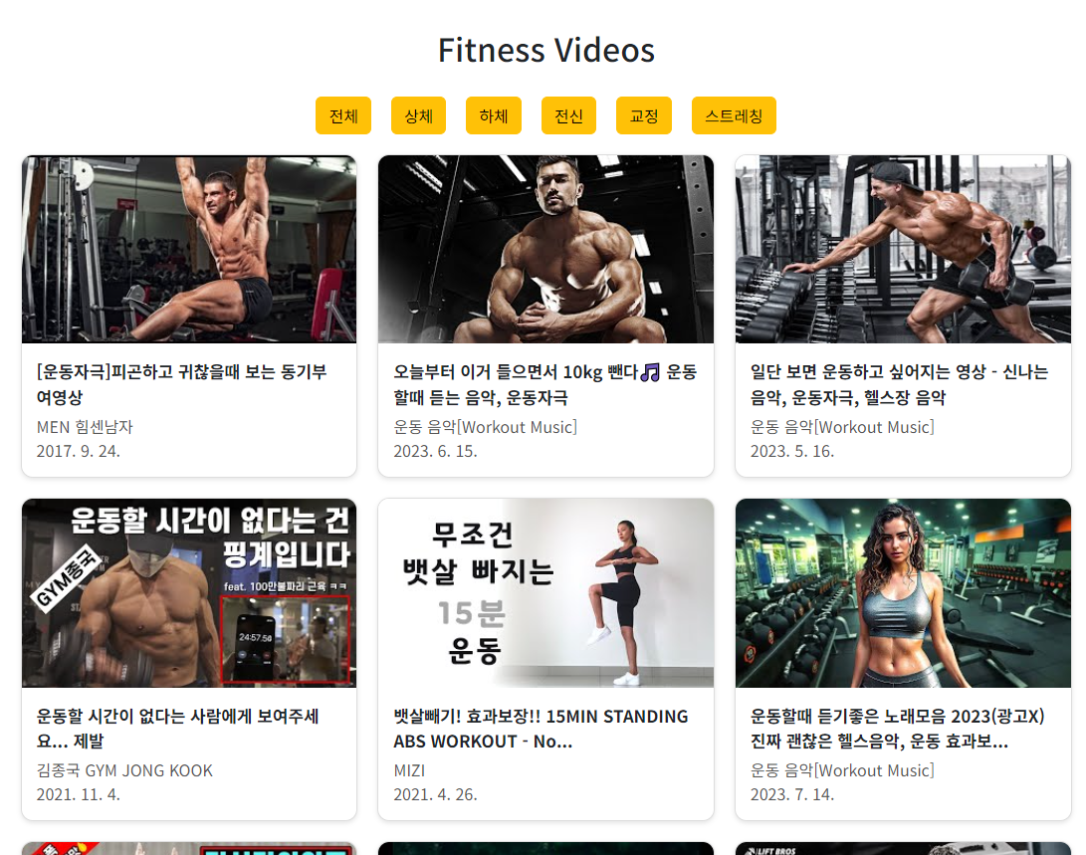
03
개발 결과 및 시연
운동 영상 목록 화면-부위별(path: "/video")
1
부위 카테고리 선택 버튼
: (기본)전체, 상체, 하체,
전신, 교정, 스트레칭
2
1
운동 영상 영역
: 영상 썸네일 이미지,
영상 제목, 유튜버 이름,
영상 등록 날짜
(영상 상세 화면으로 라우팅)
2
Notes:
유튜브 api 화룡ㅇ, 버튼 클릭 시 해당 키워드로 검색되어 영상 목록이 불러와짐. 이때 클릭 시 db에 영상 정보(db테이블에 필요한 것들 알아서 잘)

Slide 19
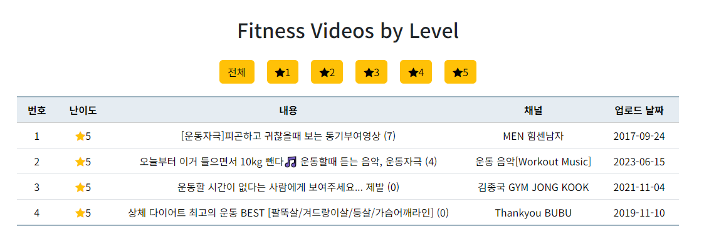
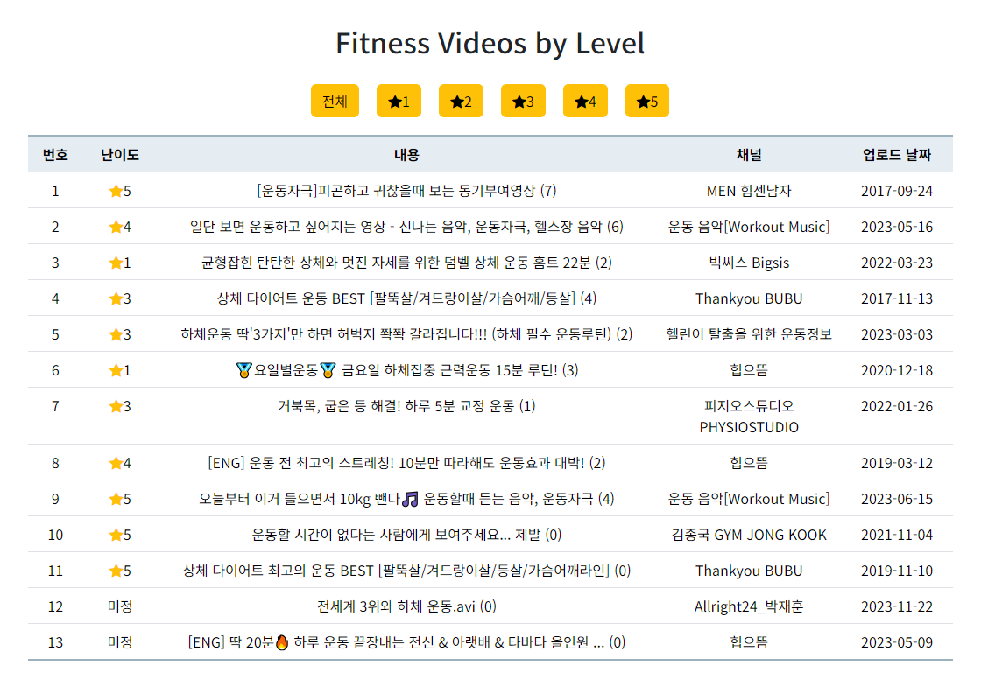

03
개발 결과 및 시연
운동 영상 목록 화면-난이도별(path: "/videoLevel")
1
2
난이도 ★5 버튼 클릭 후 화면
해당 난이도를 가진 영상이 없는 경우
난이도 선택 버튼
: (기본)전체, 1단계~5단계
영상 목록 영역
(내용 클릭 시
영상 상세화면으로 라우팅)
1
2

Slide 20
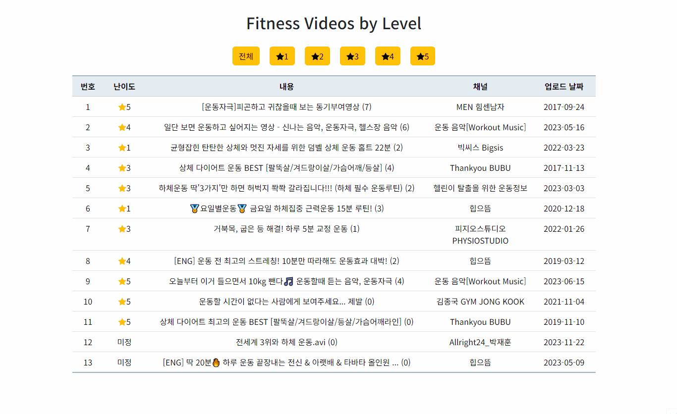
03
개발 결과 및 시연
운동 영상 목록 화면-난이도별(path: "/videoLevel")

Slide 21
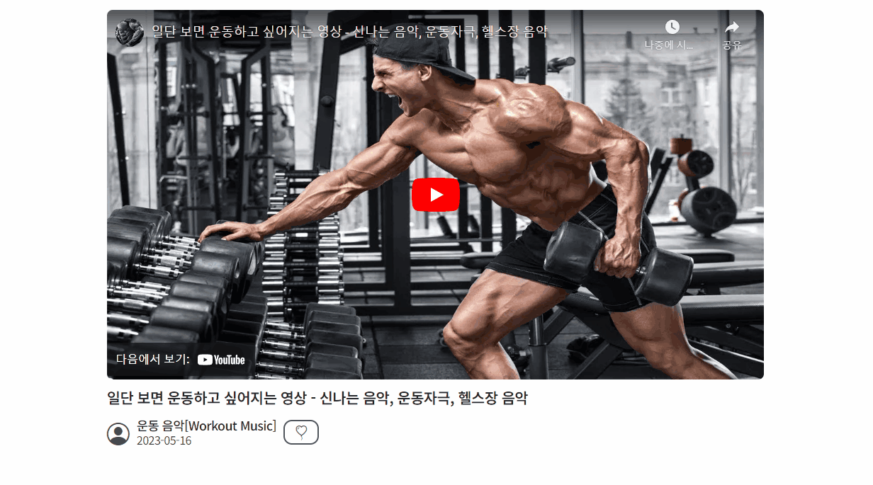
03
개발 결과 및 시연
운동 영상 상세 화면(path: "/video/:videoId")_1
1
1
영상 플레이어 및
상세 정보 영역
: 영상, 제목, 유튜버, 영상 등록일
찜 버튼
: 버튼 클릭 시 버튼 활성화 및 찜한 영상에 등록,
다시 클릭 시 비활성화 및 찜한 영상에서 삭제
2
2

Slide 22
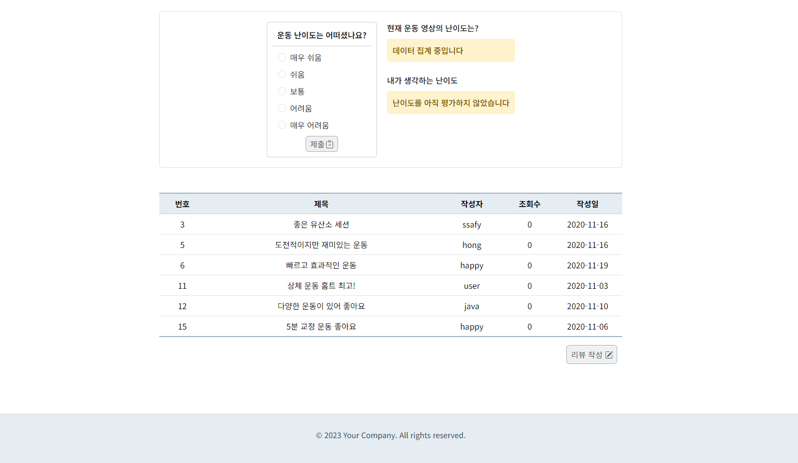
03
개발 결과 및 시연
운동 영상 상세 화면(path: "/video/:videoId")_2
3
7
5
4
6
3
영상 난이도 투표 및 결과영역
8
4
영상 난이도 투표 영역
: 이용자가 판단한 운동 영상의
난이도 선택 후 제출 시
에 반영
운동 영상 리뷰 게시판 영역
:글 번호, 제목, 작성자(아이디), 조회수, 작성일
7
6
운동 영상 난이도 평가 결과 영역
: 이용자들의 운동 영상 난이도 투표 결과의 평균 값 반영(반올림 처리)
5
리뷰 작성 버튼
(리뷰 작성 화면으로 라우팅)
8
Notes:
투표는 아직 투표 안한 영상 들어가서 투표 하고, 화면 반영보고 목록으로 다시 나가서 반영된거 확인(시연)
구성만 말하고 시연에서!!!

Slide 23
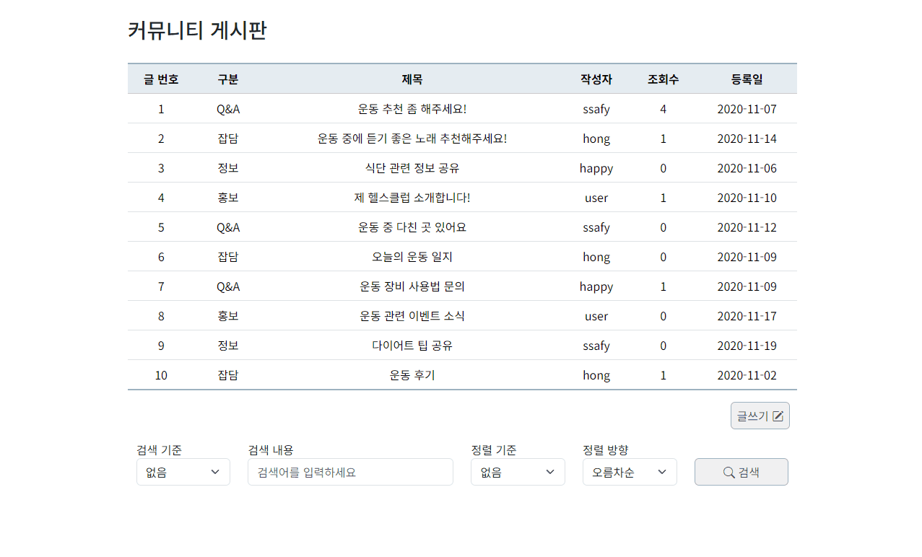
03
개발 결과 및 시연
커뮤니티 게시판 화면(path: "/community")
1
커뮤니티 게시판 글 목록 영역
:글 번호, 구분, 제목,
작성자, 조회수, 등록일
(글 제목 클릭 시
글 상세화면으로 라우팅)
1
2
글 검색 기준 영역
: 검색기준(작성자, 제목, 내용),
정렬 기준(글쓴이, 제목, 조회수),
정렬방향
검색 버튼
3
2
글쓰기 버튼
(클릭 시 글 작성 화면으로 라우팅)
3

Slide 24
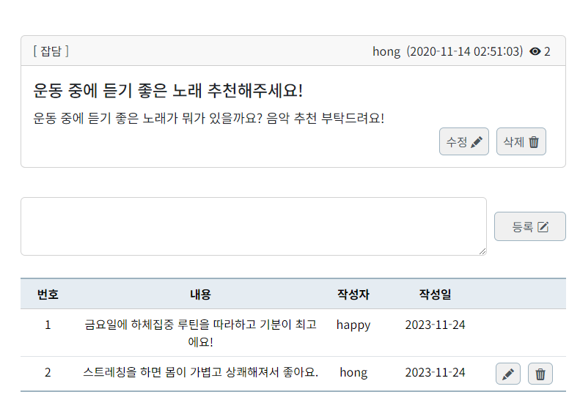
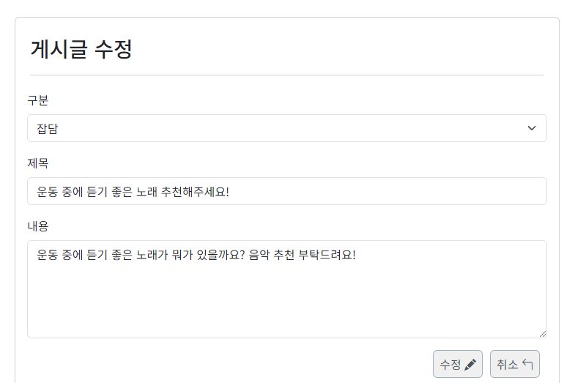
03
개발 결과 및 시연
커뮤니티 글 상세 화면(path: " /community:id")
1
2
커뮤니티 글 수정 화면(path: " /community/update")

Slide 25
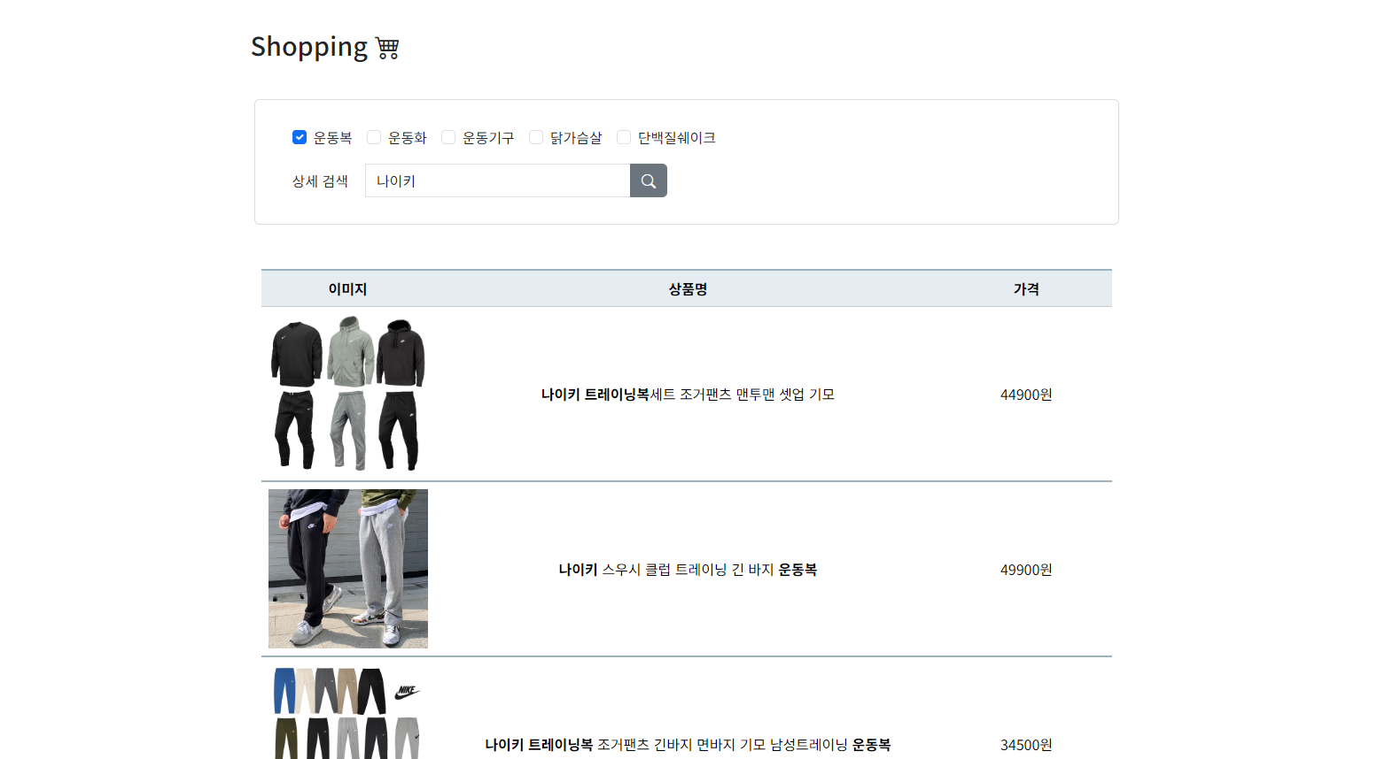
03
개발 결과 및 시연
쇼핑 화면(path: "/shopping")
1
운동 제품 카테고리 선택
및 상세 검색 영역
2
최저가 상품 검색 결과 화면
(정확도를 기준으로
10개의 검색 결과 )
Notes:
그냥 영역 이렇다 하고 뒷장에서

Slide 26
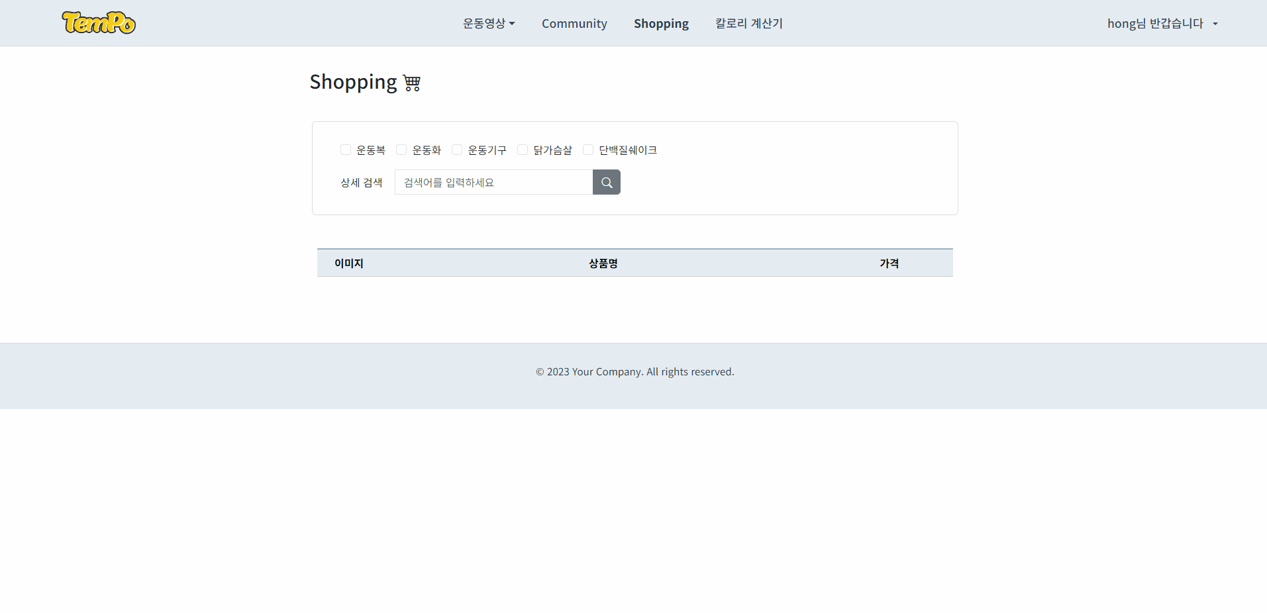
03
개발 결과 및 시연
Notes:
여기와서 최저가 상품 검색 결과 화면
(정확도를 기준으로
10개의 검색 결과 )
체크하면 -> 검색어 입력하면 합쳐서 검색 -> 누르면 최저가

Slide 27
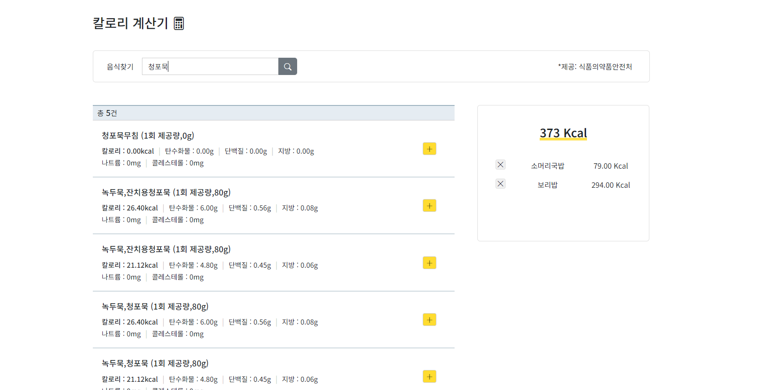
03
개발 결과 및 시연
칼로리 계산기 화면(path: "/kcalCalculator")

Slide 28
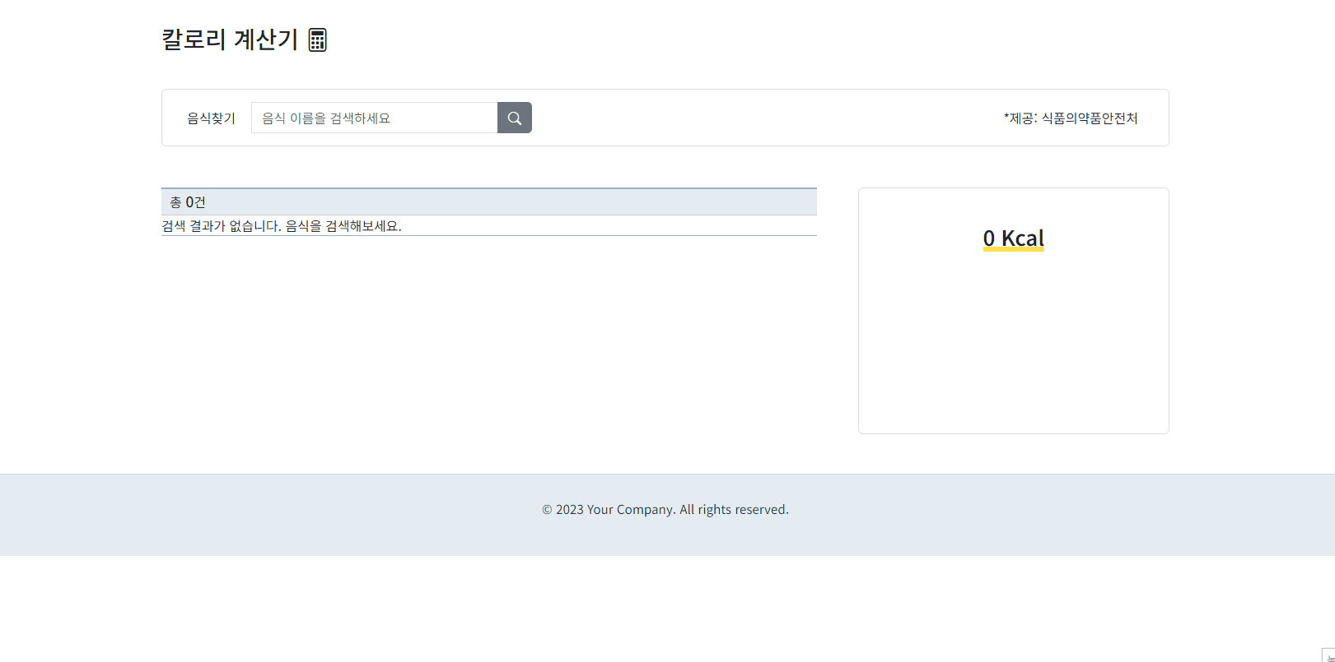
03
개발 결과 및 시연

Slide 29
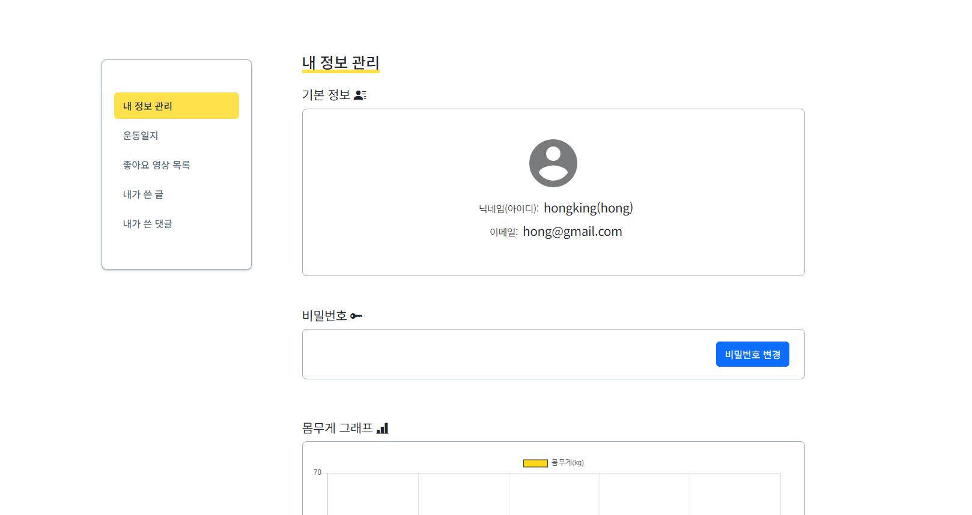
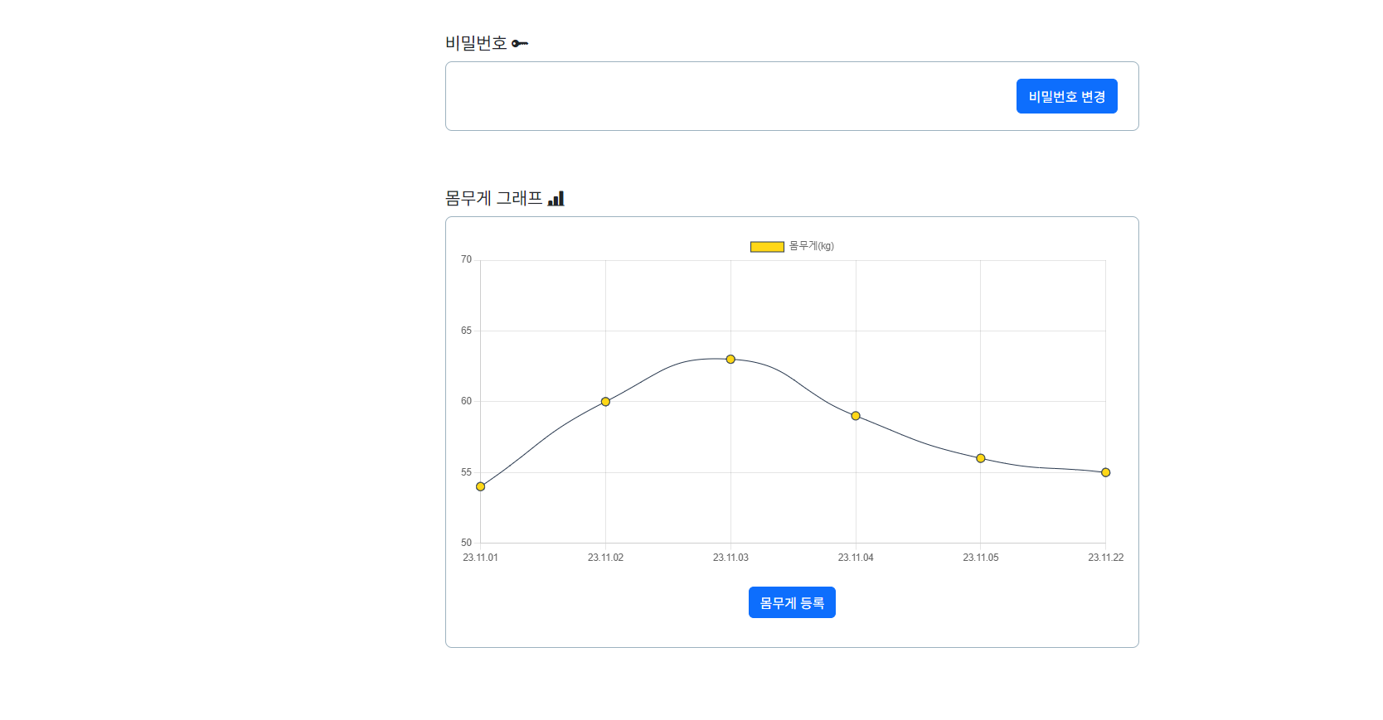
03
개발 결과 및 시연
마이페이지 화면(path: "/mypage")

Slide 30
CONTENTS
04
01
02
03
기획의도
서비스 설계
시연
마무리

Slide 31
04
마무리
프로젝트 소감
백 단부터 프론트 단까지 직접 만들어보면서 전체적인 개발 흐름을 확실히 정리할 수 있었습니다. 구현 코드도 직접
짜보면서 에러들을 많이 만났지만, 하나씩 해결해 나가면서 개발 실력을 성장시킬 수 있었던 좋은 경험이었습니다.
처음해보는 프로젝트에 걱정이 많았고 과정에서 어려움도 많았습니다. 나름 열심히 공부했다고 생각한 내용도 직접
해보니 달랐고, 매일 똑같은 오류를 만나도 똑같이 어렵게
느껴졌습니다. 하지만 그만큼 재미도 많이 느꼈기 때문에
앞으로 이런 기회를 적극적으로 활용하여 성장하겠습니다.

Slide 32
04
마무리
목표 성취도
기본 기능 구현 완성도
100%
API 활용 기능 완성도
70%
성실성
100%
Notes:
운동 영상 및 커뮤니티 관련 기능
운동일지, 카카오맵 가까운 헬스장
기능 미구현

Slide 33
04
마무리
레퍼런스
Docs | HTTP
Spring Boot Docs | https://docs.spring.io/spring-boot/docs/current/reference/htmlsingle/
Vue.js docs | https://vuejs.org/guide/introduction.html
Youtube API Docs | https://developers.google.com/youtube/documentation?hl=ko
Naver API Docs | https://developers.naver.com/docs/serviceapi/search/shopping
식품 영양 성분 DB API | 식품의약품안전처 ( https://various.foodsafetykorea.go.kr/nutrient/ )

Slide 34
감사합니다

